Slide 1
Repitiendo cosas
Ciclos for

Slide 2
A veces necesitamos repetir una acción más de una vez
Servir una taza de café a cada invitado
Lavar (y lavar y lavar) un plato hasta que esté limpio
Hacer una tarjeta con el nombre de cada invitado a un evento

Slide 3
En el código, usamos ciclos para repetir una tarea
Vamos a hacer algo entretenido hoy
Vamos a dibujar!
Usaremos ciclos para dibujar algunos objetos

Slide 4
Hola tortuga

Slide 5
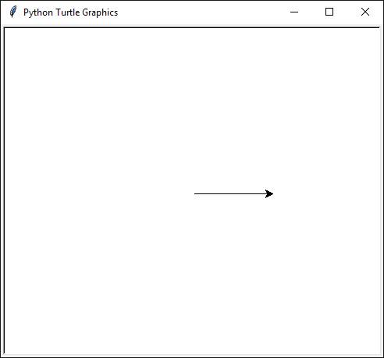
¿Sabías que con Python se puede dibujar?
import turtle turtle.forward(100) turtle.exitonclick()
Haz click en el dibujo para cerrar la ventana

Slide 6
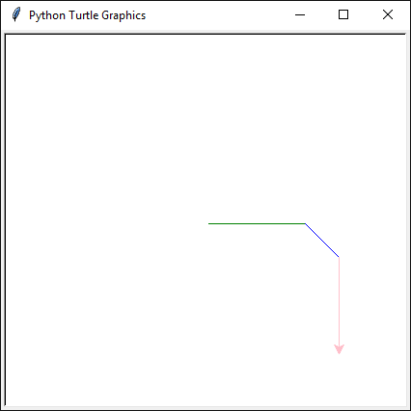
turtle es una biblioteca que te permite dibujar
import turtle turtle.color('green') turtle.forward(100) turtle.right(45) turtle.color("blue") turtle.forward(50) turtle.right(45) turtle.color("pink") turtle.forward(100) turtle.exitonclick()

Slide 7
Trabajo práctico

Slide 8
Algunas cosas que la tortuga puede hacer
Comando | Acción
right(x) | Rota a la derecha x grados
left(x) | Rota a la izquierda x grados
color('x') | Cambia el color del lápiz a x
forward(x) | Mueve hacia adelante x unidades
backward(x) | Mueve hacia atrás x unidades

Slide 9
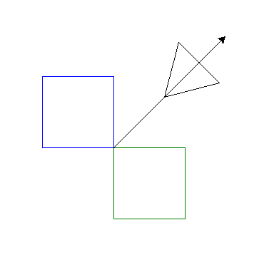
A dibujar!
Dibuja la figura que aparece a la derecha

Slide 10
import turtle turtle.color('green') turtle.forward(100) turtle.right(90) turtle.forward(100) turtle.right(90) turtle.forward(100) turtle.right(90) turtle.forward(100)
turtle.color('blue') turtle.forward(100) turtle.left(90) turtle.forward(100) turtle.left(90) turtle.forward(100) turtle.left(90) turtle.forward(100)
turtle.color('black') turtle.left(45) turtle.forward(100) turtle.left(30) turtle.forward(80) turtle.right(120) turtle.forward(80) turtle.right(120) turtle.forward(80) turtle.right(15+90+45) turtle.forward(120) turtle.exitonclick()

Slide 11
Ciclos for

Slide 12
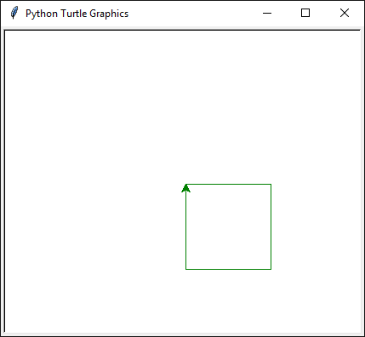
¿Cómo podemos hacer que la tortuga dibuje un cuadrado?
import turtle turtle.color('green') turtle.forward(100) turtle.right(90) turtle.forward(100) turtle.right(90) turtle.forward(100) turtle.right(90) turtle.forward(100)
Básicamente estamos repitiendo estas dos líneas cuatro veces!

Slide 13
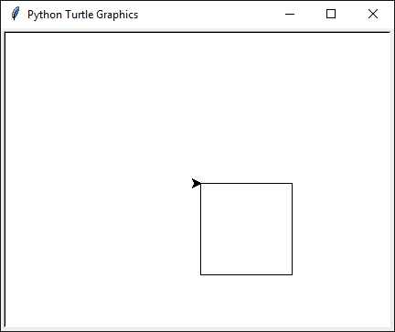
Los ciclos permiten que repitamos la misma línea de código tantas veces como queramos
DEBES identar el código que quieres repetir!
import turtle turtle.color('black') for paso in range(4): turtle.forward(100) turtle.right(90) turtle.exitonclick()
Número de veces que se ejecutará el código en el ciclo

Slide 14
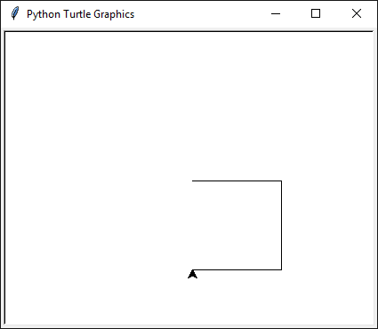
Cuando cambias el rango, cambias el número de veces que se ejecuta el código
import turtle turtle.color('black') for paso in range(3): turtle.forward(100) turtle.right(90) turtle.exitonclick()
Número de veces que se ejecutará el código en el ciclo

Slide 15
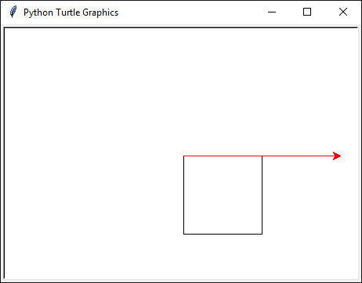
Sólo el código identado se repite!
import turtle turtle.color('black') for paso in range(4): turtle.forward(100) turtle.right(90) turtle.color('red') turtle.forward(200) turtle.exitonclick()

Slide 16
A dibujar!
Dibuja la figura que aparece a la derecha
Pero esta vez, usando ciclos!

Slide 17
Ahora, podemos equivocarnos más!
Encuentra los tres errores de este código!
imprt turtle turtle.color('green') for s in range(4) turtle.forward(100) turtle.right(90)
import turtle turtle.color('green') for s in range(4): turtle.forward(100) turtle.right(90)

Slide 18
Ciclos anidados

Slide 19
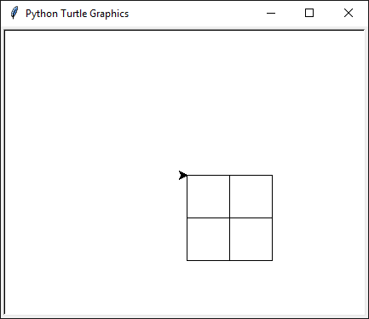
Podemos hacer cosas entretenidas si ponemos un ciclo dentro de otro!
import turtle for paso in range(4): turtle.forward(100) turtle.right(90) for otropaso in range(4): turtle.forward(50) turtle.right(90) turtle.exitonclick()

Slide 20
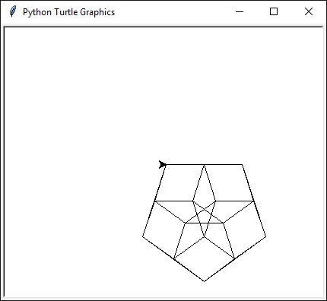
Just for fun
import turtle for paso in range(5): turtle.forward(100) turtle.right(360 / 5) for otropaso in range(5): turtle.forward(50) turtle.right(360 / 5) turtle.exitonclick()

Slide 21
Usando variables dentro de los ciclos

Slide 22
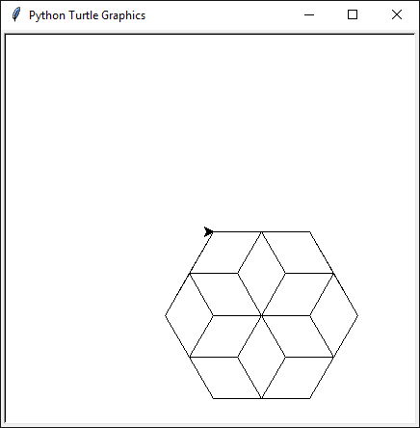
Podemos usar una variable para decidir el número de lados del polígono
import turtle numLados = 6 for paso in range(numLados): turtle.forward(100) turtle.right(360 / numLados) for otropaso in range(numLados): turtle.forward(50) turtle.right(360 / numLados) turtle.exitonclick()

Slide 23
¿Cuál es la ventaja de usar una variable en vez de escribir el número directamente?
import turtle numLados = 6 for paso in range(numLados): turtle.forward(100) turtle.right(360 / numLados) for otropaso in range(numLados): turtle.forward(50) turtle.right(360 / numLados) turtle.exitonclick()

Slide 24
Si queremos hacer un cambio, sólo hay que actualizar una línea de código!
import turtle numLados = 6 for paso in range(numLados): turtle.forward(100) turtle.right(360 / numLados) for otropaso in range(numLados): turtle.forward(50) turtle.right(360 / numLados) turtle.exitonclick()
De esta forma, es menos posible que cometamos un error al olvidar cambiar uno de los valores

Slide 25
Practica cambiando el número de lados!
import turtle numLados = 6 for paso in range(numLados): turtle.forward(100) turtle.right(360 / numLados) for otropaso in range(numLados): turtle.forward(50) turtle.right(360 / numLados) turtle.exitonclick()

Slide 26
Usando el valor del ciclo

Slide 27
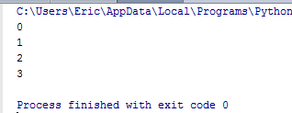
Puedes ver el valor del ciclo dentro del ciclo
for paso in range(4): print(paso)
Efectivamente, estos ciclos parten contando en CERO.
Esto es bastante común al programar… ACOSTÚMBRATE!

Slide 28
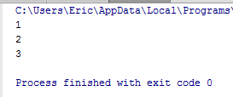
Si necesitas empezar a contar desde 1, puedes especificar el valor de inicio y término
for paso in range(1, 4): print(paso)
Ojo, que en este caso, el ciclo solamente se ejecutó TRES veces!

Slide 29
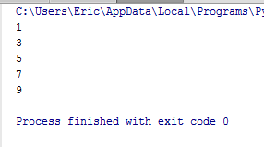
También le puedes decir al ciclo que se salte valores
for paso in range(1, 10, 2): print(paso)
¿Qué significa ese 2?

Slide 30
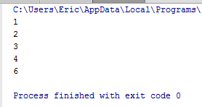
Python es tan flexible que incluso le puedes decir qué valores quieres en el ciclo
for paso in [1, 2, 3, 4, 6]: print(paso)
Esto requiere usar [ ] en vez de ( ) y no se usa la palabra “range”

Slide 31
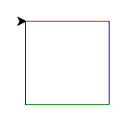
Incluso, no es necesario usar siempre números!
import turtle for paso in [ 'red', 'blue', 'green', 'black' ]: turtle.color(paso) turtle.forward(100) turtle.right(90) turtle.exitonclick()
¿Qué crees que hace este código?

Slide 32
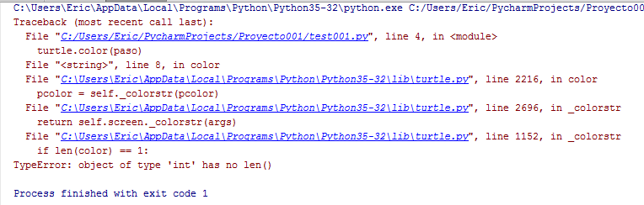
Incluso se pueden mezclar un poco las cosas
import turtle for paso in [ 'red', 'blue', 'green', 'black', 100 ]: turtle.color(paso) turtle.forward(100) turtle.right(90) turtle.exitonclick()
Asegúrate que código puede manejar las diferencias

Slide 33
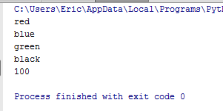
El color no se puede especificar con un número, pero print acepta strings y números
for paso in [ 'red', 'blue', 'green', 'black', 100 ]: print(paso)

Slide 34
¿Lo puedes lograr?
Haz que la tortuga dibuje un octágono
Ejercicio extra: pregúntale al usuario y que te diga cuántos lados va a tener la figura, y que el programa la dibuje
Ejercicio extra-extra: agrega un ciclo anidado, para que se dibuje una versión más pequeña de sí mismo adentro del objeto grande

Slide 35
Felicitaciones
Ahora puedes manejar problemas que requieran repetir la misma tarea una y otra vez una cantidad fija de veces

